Slide 1
Cbb-shop项目
阶段性评审
2024年10月17日
8 – 管彤婕，李梦娇，柳薇，杨糖糖，张娅妮

Slide 2
A
项目总体计划
目 录
B
项目阶段性进程
CONTENTS
C
成果展示
D
下阶段目标

Slide 3
0 1
项目总体计划

Slide 4
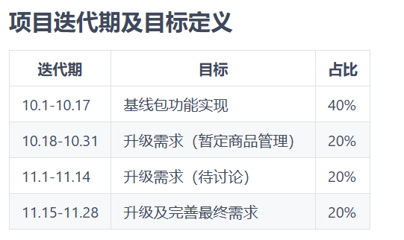

Slide 5
0 2
项目阶段性计划

Slide 6
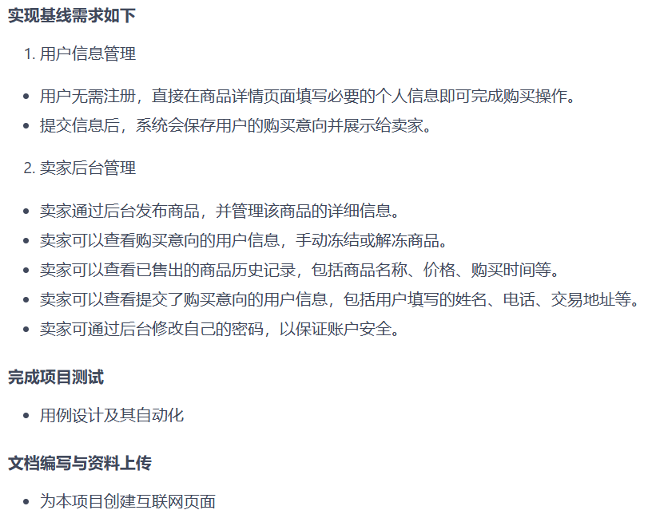
完成需求

Slide 7
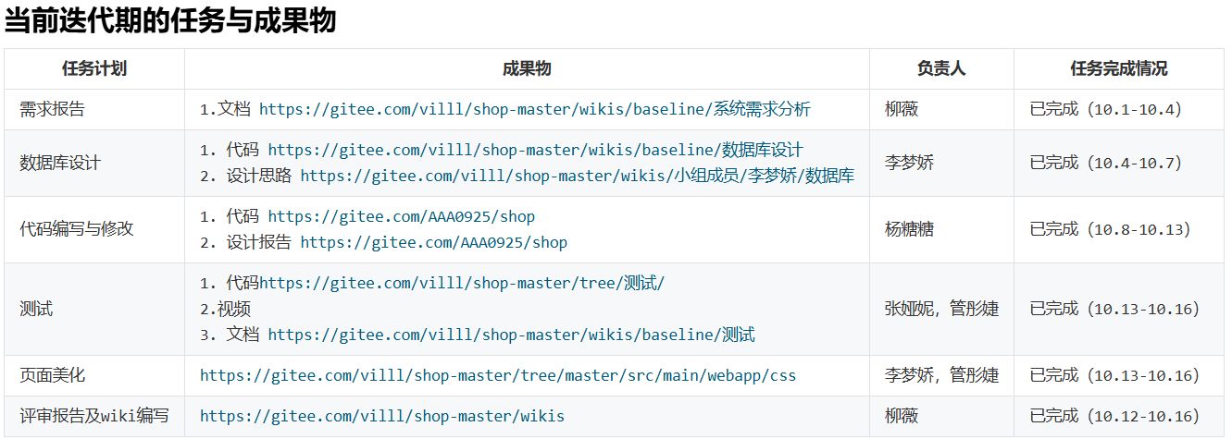

Slide 8
0 3
成果展示

Slide 9
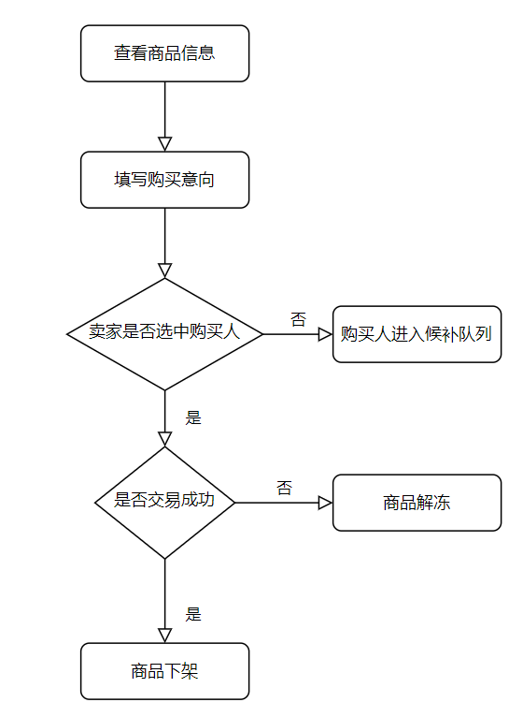
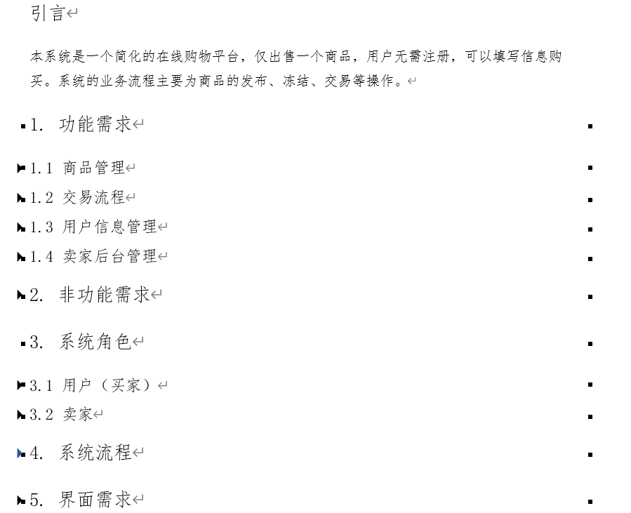
需求文档大致内容

Slide 10
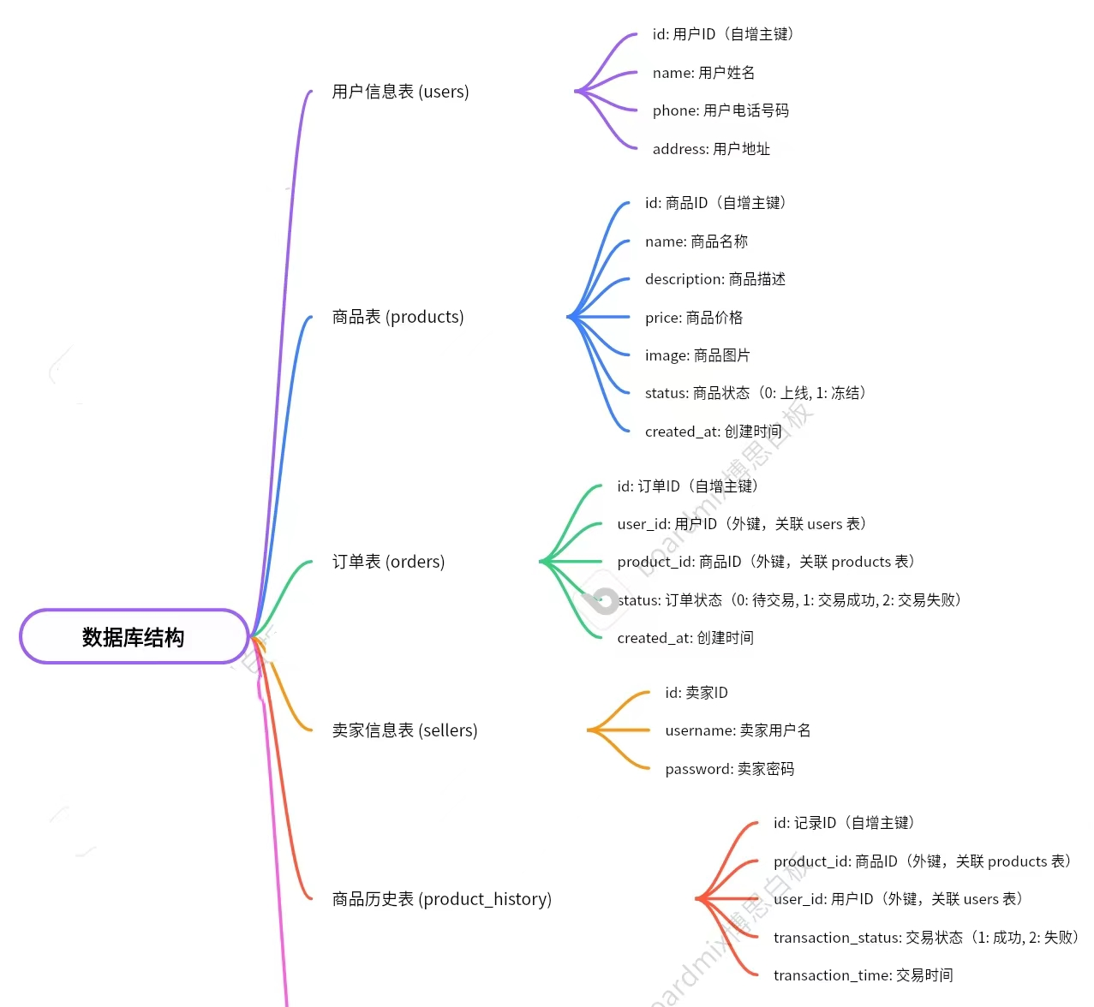
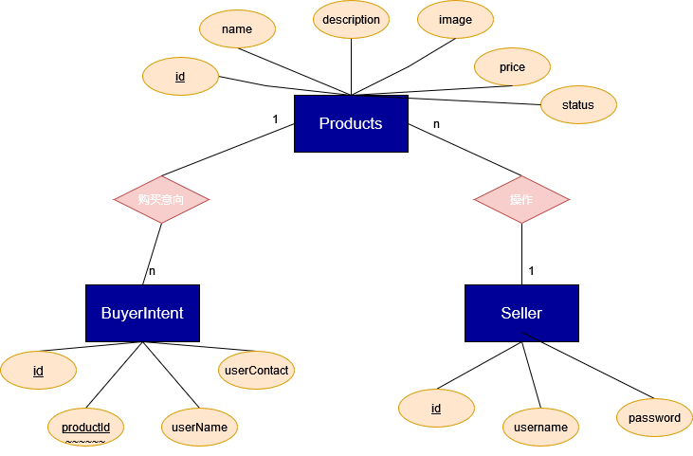
数据库设计相关图表

Slide 11
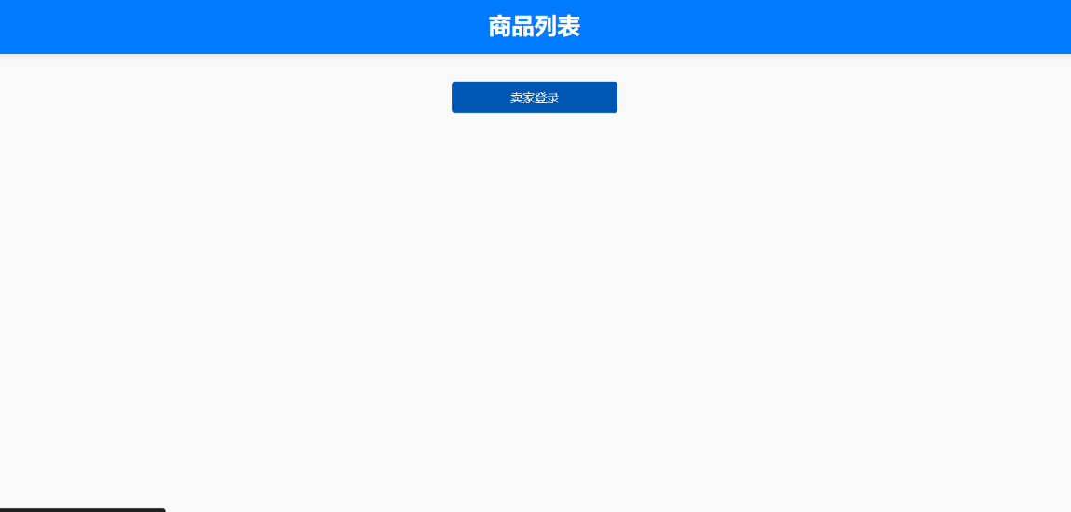
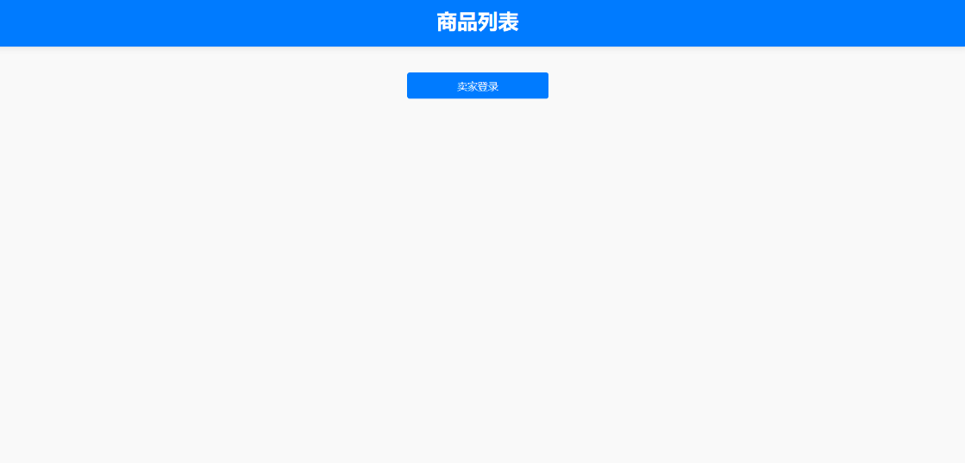
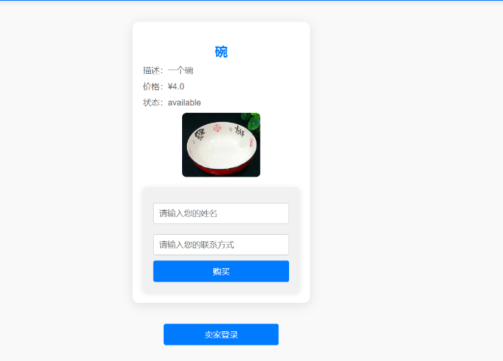
项目呈现
1. 商品首页

Slide 12
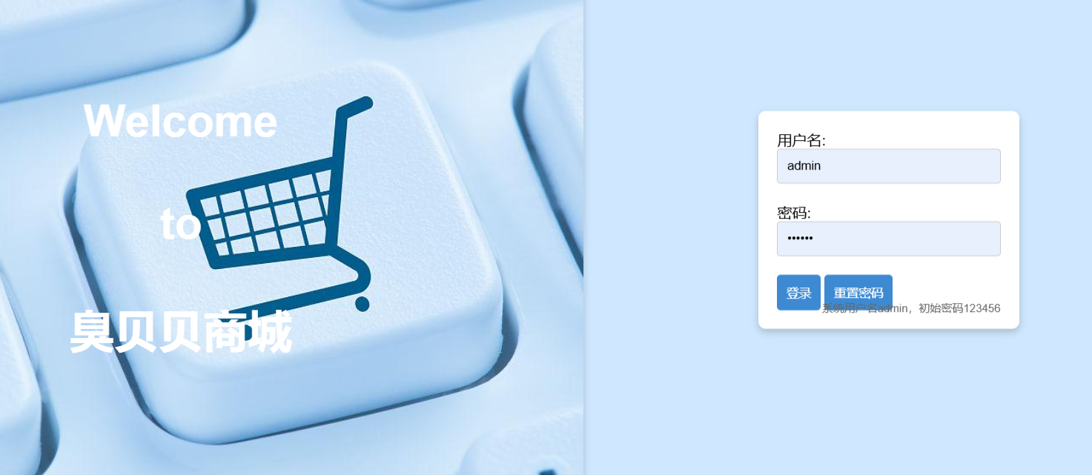
2. 卖家登录

Slide 13
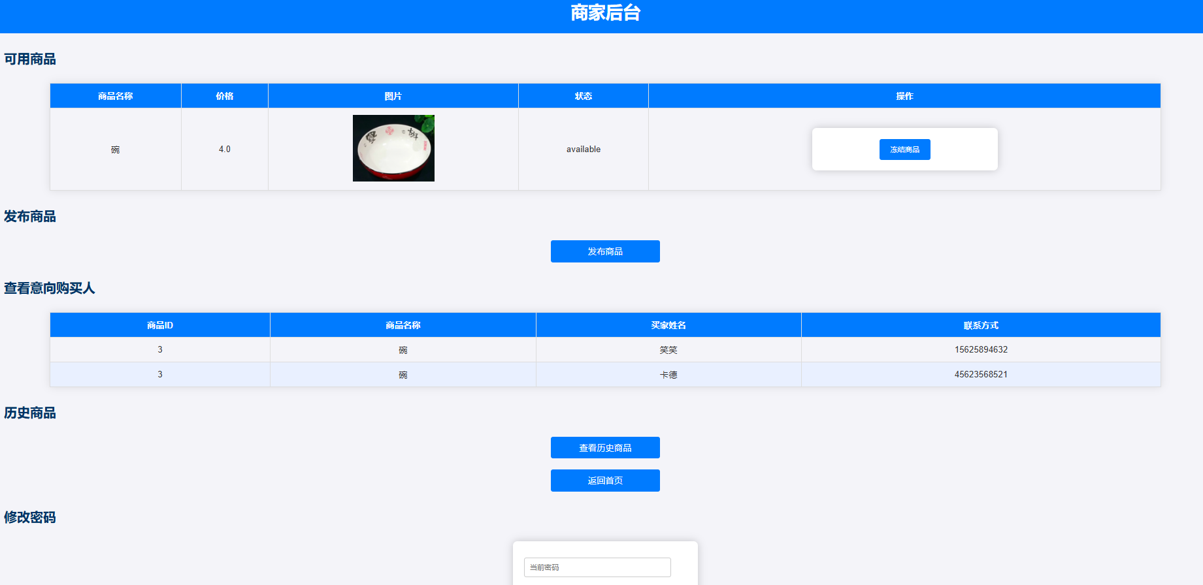
3. 卖家后台

Slide 14

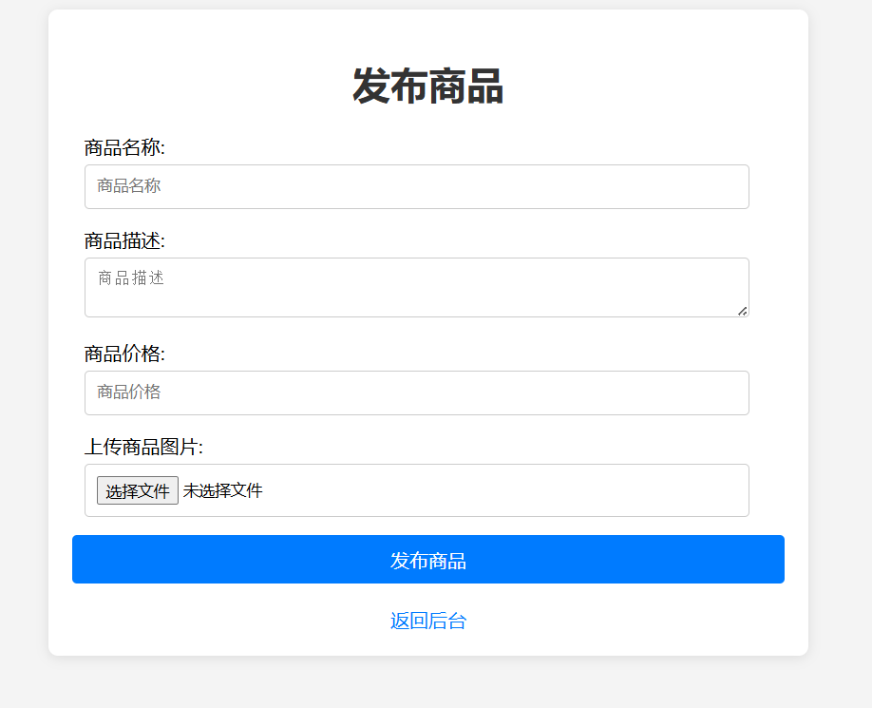
4. 发布商品功能块

Slide 15
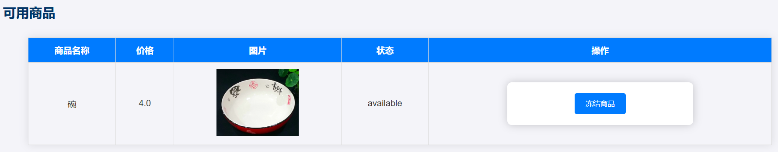
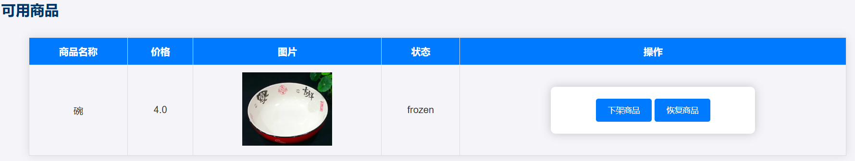
5. 改变商品状态

Slide 16
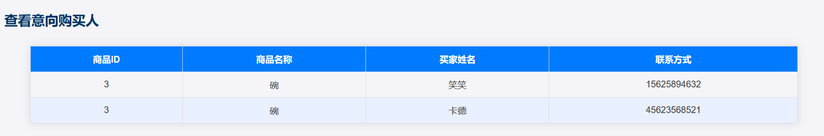

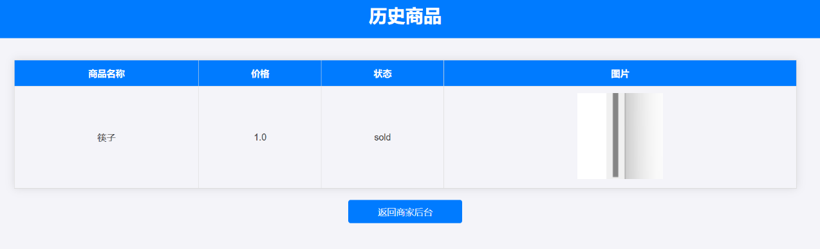
6. 查看意向购买人
7. 查看历史商品

Slide 17
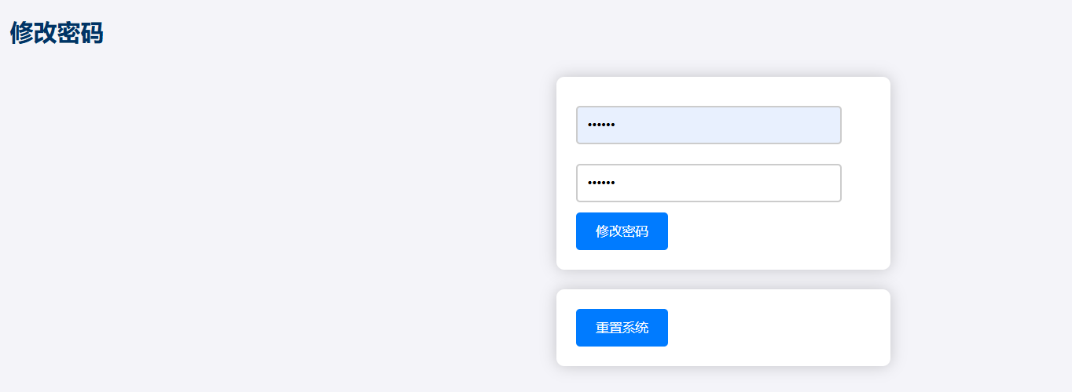
8. 卖家修改密码

Slide 18
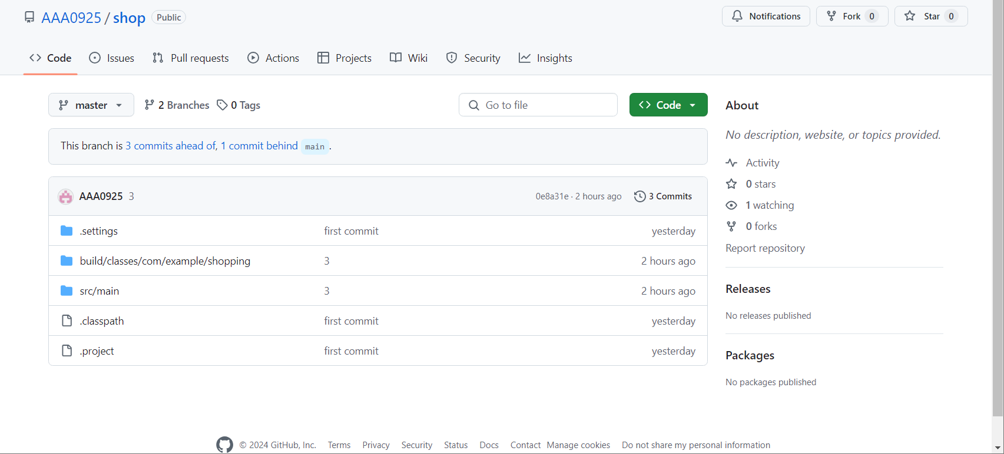

Slide 19
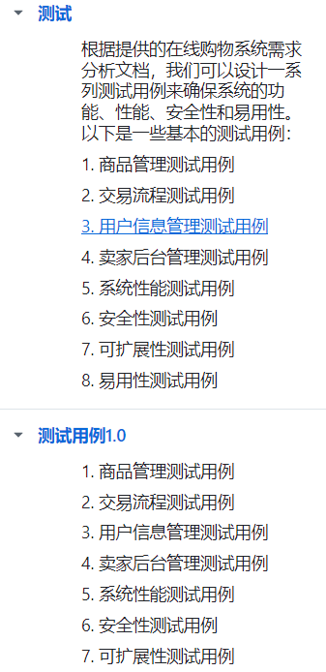
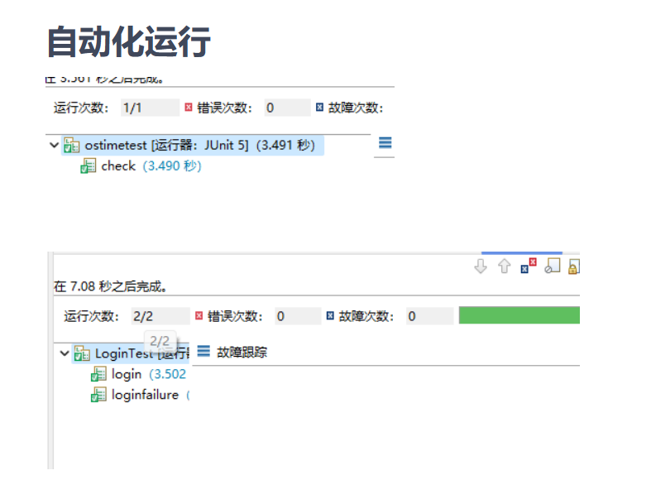
测试

Slide 20
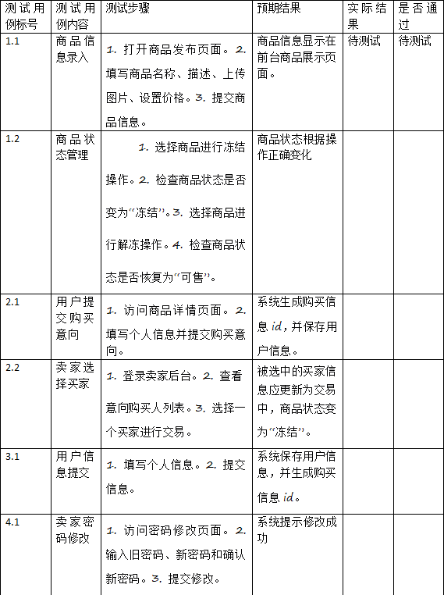
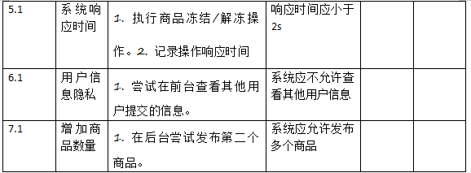

Slide 21
0 4
下阶段计划目标

Slide 22
商品管理
1. 可以同时发布多个商品
2. 支持商品类别管理
3. 商品可以通过浏览和搜索两种方式获取
4. 商品图片可以多张
5. 同时支持其它相关功能的升级

